Slide 1
Notes:
Compartilhe a apresentação com a instrução caso seus encontros sejam online. Se for presencial, pode compartilhar instruções conforme necessidades do local.

Slide 2
Notes:
Dê as boas-vindas ao grupo e agradeça a presença de todos!
Encontros de 60 minutos para relatar, ensinar e praticar.
A base de conteúdo deste curso é o Manual Encontrar um Emprego Melhor https://www.churchofjesuschrist.org/bc/content/ldsorg/topics/self-reliance/my-job-search-por.pdf
Oração
Parte 1 – Relato (a partir do segundo encontro)
Parte 2 – Força Espiritual
Parte 3 – Ensino de Técnica para Busca de Emprego
Parte 4 – Prática (deve ser dedicado bastante tempo na prática)
Parte 5 – Compromisso da Semana
Parte 6 – Compartilhando recursos e oportunidades/indicação (a partir do segundo encontro)
Parte 7 – Criar grupo no WhatsApp para divulgar vagas
Novos participantes que entrarem em lições posteriores podem ser orientados a buscar as práticas anteriores no manual, mas não há espaço para revisão de conteúdos durante a prática do dia.
Pode ser agendada uma revisão mediante disponibilidade do facilitador.
Ao término dos 8 módulos a Estaca pode decidir i

Slide 3
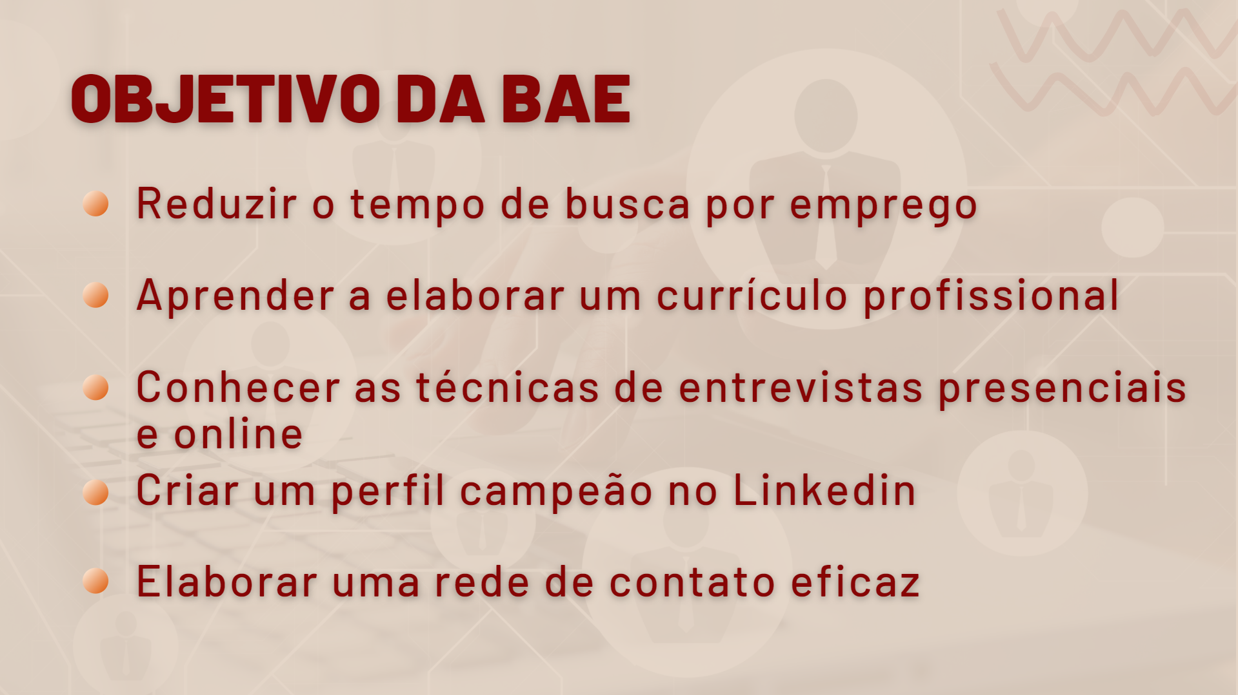
Notes:
O facilitador deve apresentar o pricipal objetivo da BAE.
O alicerce para uma busca de emprego bem-sucedida é a fé. Para o Pai celestial, todas as coisas são espirituais, inclusive buscar emprego.
O Senhor disse: “Em verdade vos digo que todas as coisas são espirituais para mim e em tempo algum vos dei uma lei que fosse terrena” (D&C 29:34).
Tudo o que você faz em uma busca de emprego pode ser um ato de fé.
Você tem esperança e ora para que Deus o abençoe com um emprego, mas deve agir de modo a demonstrar sua fé. (Pág 7 Manual Encontrar um Emprego Melhor).
Os candidatos a emprego bem- sucedidos trabalham arduamente.
Você e extrai de uma busca de emprego o que você coloca nela.
Quanto mais árduo você trabalha, mais rápido conseguirá um emprego.
Seu trabalho deve consistir em identificar recursos e fazer contatos todos os dias (Pág 9 Encontrar um Emprego Melhor).
https://www.churchofjesuschrist.org/media-library/video/2014-06-1300-daily-job-search-resources?category=chapter-5-how-do-i-accelerate-my-job-search&lang=por

Slide 4
Notes:
Compartilhe o conteúdo programático e reforce o que será aprendido no módulo de hoje

Slide 5
Notes:
Compartilhe a agenda do encontro
Encontrar um Emprego Melhor – Capítulo 3, páginas 37 - 45

Slide 6
Notes:
Slide de transição

Slide 7
Notes:
Faça um breve acompanhamento da semana dos participantes . Podem ser compartilhada a experiência de sucesso ou dificuldade de algum participante. Reforce a importância de cumprir compromissos.

Slide 8
Notes:
Leia a citação/escritura e fortaleça a fé dos participantes. Podem fazer um pequeno debate (3min)

Slide 9
Notes:
Slide de transição
Encontrar um Emprego Melhor – Capítulo 3, páginas 37 - 45

Slide 10
Notes:
Peça para alguém do grupo ler a citação.

Slide 11
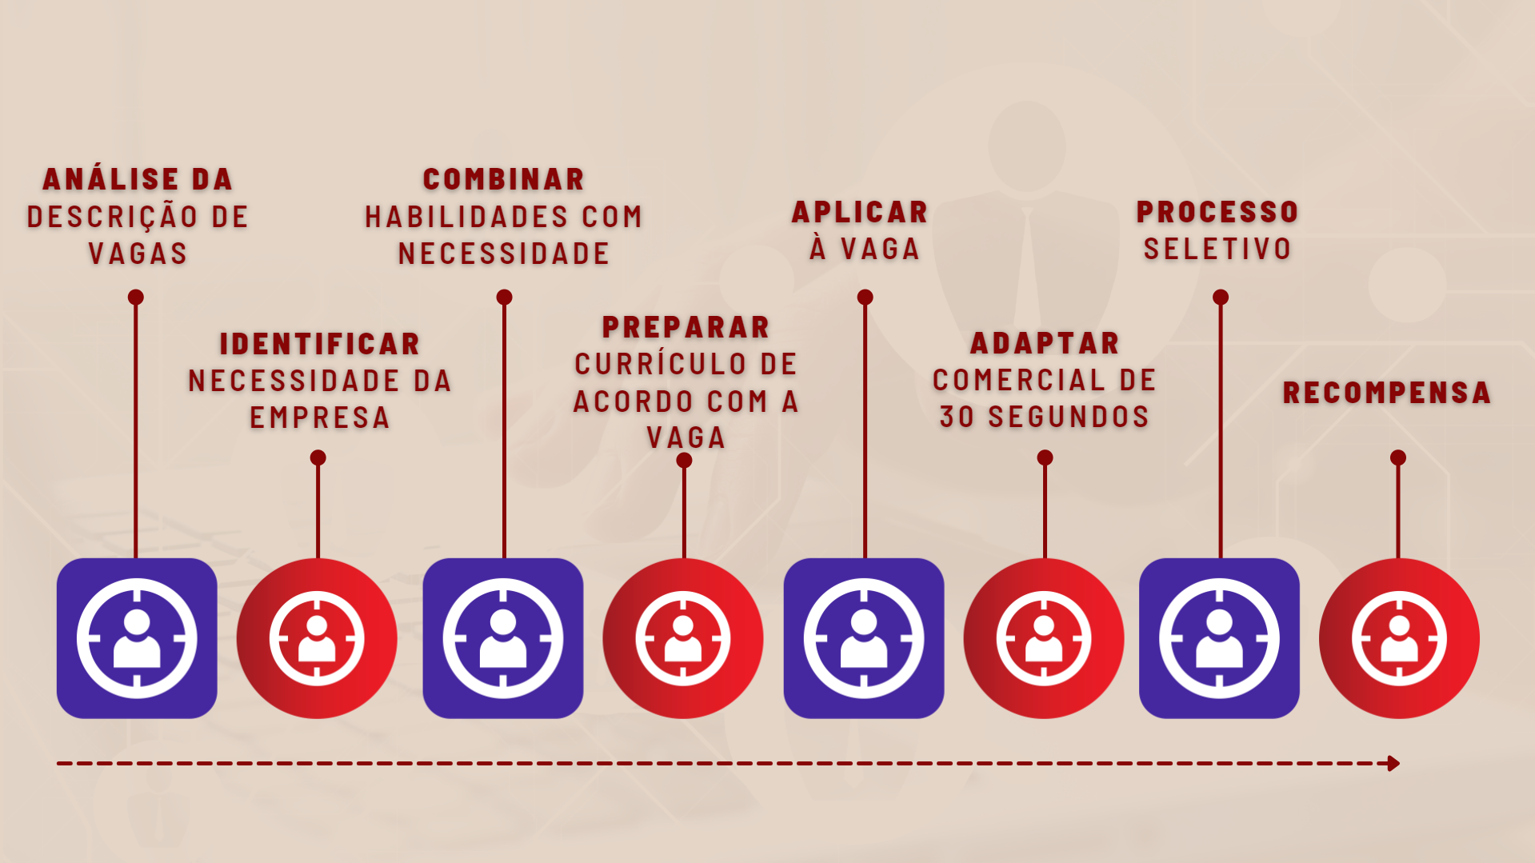
Notes:
Mostre o processo como um todo e enfatize que cada etapa contribui para a contratação (recompensa).
Não adianta apenas ter um bom contato, ou apenas um bom currículo ou apenas ser indicado para um processo seletivo.

Slide 12
Notes:
Slide de transição

Slide 13
Notes:
Encontrar um Emprego Melhor – Página 43
Enfatize que, tal como um edital de concurso ou regras para missão, os anúncios estão as dicas principais para contratação naquela vaga.
Vale muito tomar um pouco de tempo para analisar a descrição do cargo, no que a empresa trabalha e sua história. Busque por mídias sociais, sites e notícias sobre a empresa.
Encontrar um Emprego Melhor – Página 49

Slide 14
Notes:
Slide de transição

Slide 15
Notes:
Na análise da descrição, buscar por palavras chave que indiquem pontos importantes de como o trabalho deve ser executado.
Encontrar um Emprego Melhor – Página 43

Slide 16
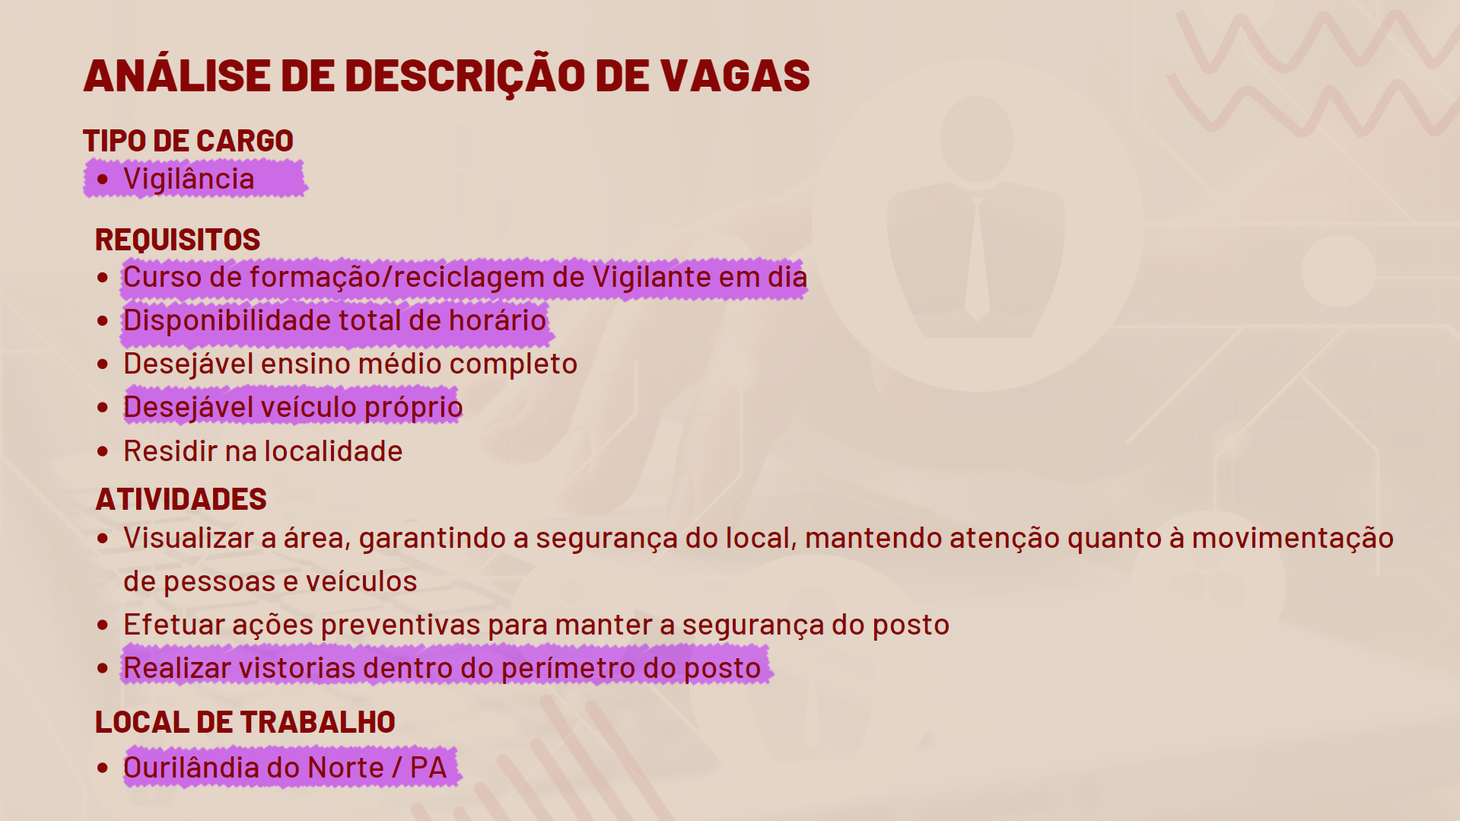
Notes:
Encontrar um Emprego Melhor – Página 43 – Mostre na interação com os participantes os destaques das palavras chave.
Faça uma análise da vaga e das habilidades que o candidato precisa ter para atender a maioria das necessidades.
Os candidatos que estiverem mais próximos em atender as expecativas ou superá-las serão os com maior probabilidade de serem chamados para uma entrevista.

Slide 17
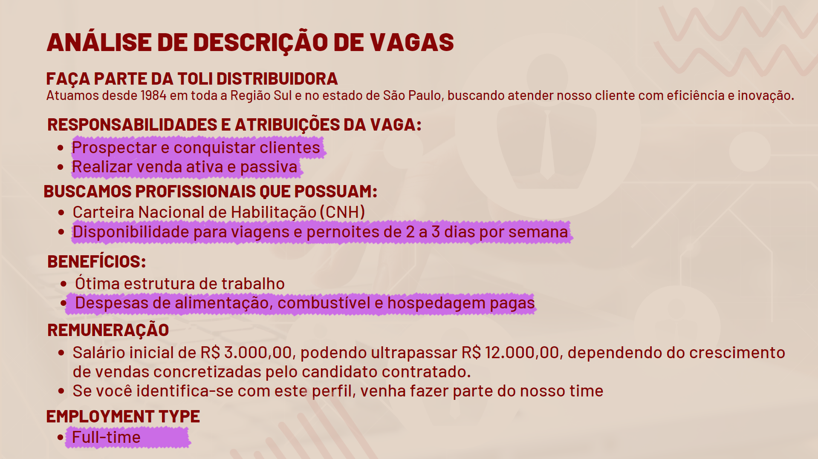
Notes:
Mostre na interação com os participantes os destaques das palavras chave.
Faça uma análise da vaga e das habilidades que o candidato precisa ter para atender a maioria das necessidades
Os candidatos que estiverem mais próximos em atender as expecativas ou superá-las serão os com maior probabilidade de serem chamados para uma entrevista.

Slide 18
Notes:
Peça a alguém para ler a pergunta.
Faça uma análise da vaga e das habilidades que o candidato precisa ter para atender a maioria das necessidades.
Os candidatos que estiverem mais próximos em atender as expecativas ou superá-las serão os com maior probabilidade de serem chamados para uma entrevista.

Slide 19
Notes:
Enfatize que dificilemente todos os candidatos terão 100% das descrições completas que o empregador deseja.
Enfatize também que se ele atender a pelo menos 50% de qualificações, há outras habilidades que ele pode possuir não descrita na informação da vaga que pode ser de grande valia para o empregador.
Encontrar um Emprego Melhor– Página 50

Slide 20
Notes:
Passe o vídeo se tiver algum problema baixe-o antecipadamente.
https://www.churchofjesuschrist.org/media-library/video/chapter-3-match-your-skills-to-the-employers-needs?lang=po

Slide 21
Notes:
Passe o vídeo se tiver algum problema baixe-o antecipadamente.
https://www.churchofjesuschrist.org/media-library/video/chapter-3-match-your-skills-to-the-employers-needs?lang=po

Slide 22
Notes:
Esse é um dos momentos mais importantes da Busca Acelerada de Emprego ministrada na estaca. Pratique as atividades. É importante que os participantes consigam agir e não apenas levem tarefas para casa, onde podem não executar.

Slide 23
Notes:
Pratique a análise de perfil da vaga e indique pontos importantes que deveriam ser colocados no CV para atender ao requerimentos. NÃO PODE FALTAR.

Slide 24
Notes:
Pratique a análise de perfil da vaga e indique pontos importantes que deveriam ser colocados no CV para atender ao requerimentos. NÃO PODE FALTAR.

Slide 25
Notes:
Pratique a análise de perfil da vaga e indique pontos importantes que deveriam ser colocados no CV para atender ao requerimentos. NÃO PODE FALTAR.

Slide 26
Notes:
Traga para o encontro recursos de emprego na sua região. O ideal é trazer vagas que possam atender às demandas do grupo. Crie um grupo de vagas onde todos possam compartilhar. Deixe que os participantes sugiram oportunidades para os outros participantes. Aqui todos podem contribuir para o sucesso dos integrantes do grupo.

Slide 27
Notes:
A parte mais importante do encontro ocorrerá durante a semana e os participantes terão tarefas e metas a cumprirem.
É importante incentivá-los para que através dos compromissos obtenham os melhores resultados do programa.

Slide 28
Notes:
Leia a citação/escritura e fortaleça a fé dos participantes.

